Slide 1
背影

Slide 2
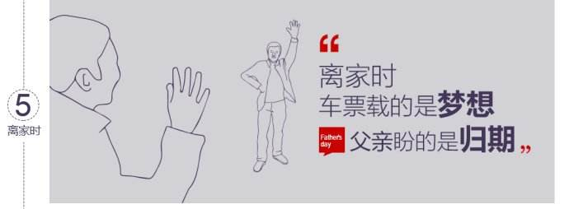
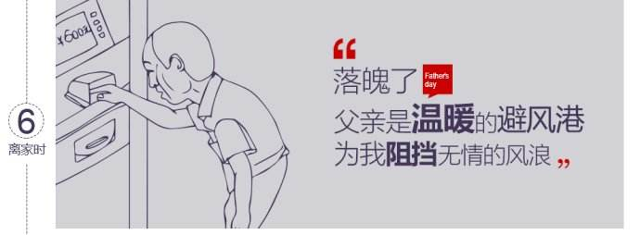
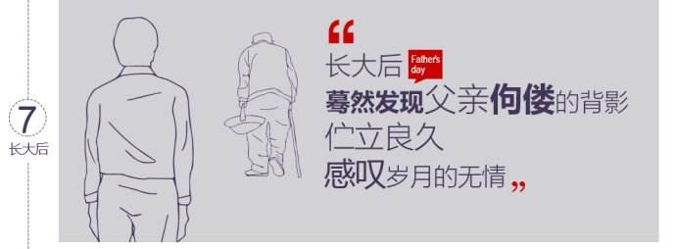
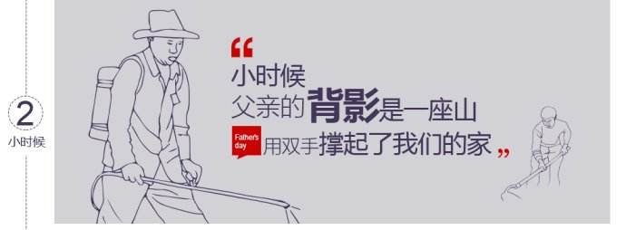
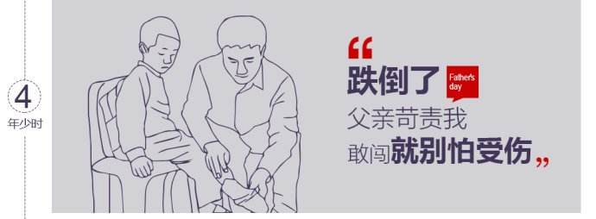
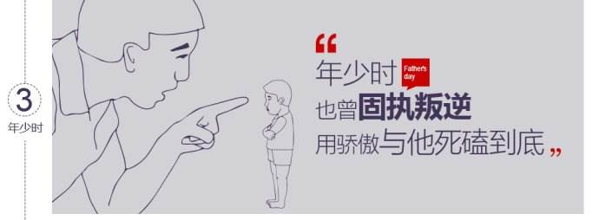
情景导入
当你老了......

Slide 3
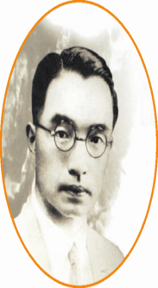
作者简介
【朱自清】(1898—1948)，字佩弦，号秋实，江苏扬州人。现代著名的散文家、诗人、学者、民主战士。他最大的创作成就是散文，文风细腻清丽、意境隽永，于朴素中见真情，洋溢着一股清新的气息。代表作《绿》《春》《桨声灯影里的秦淮河》《荷塘月色》等。

Slide 4
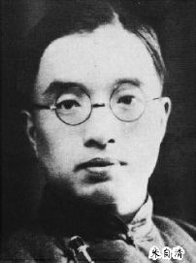
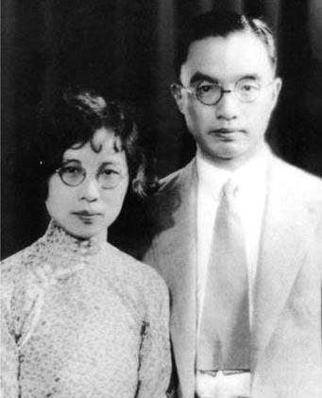
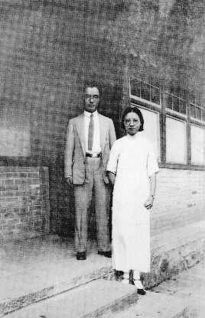
曾在清华大学、西南联合大学任教。抗日战争结束后，积极支持反对国民党反动统治的学生运动。1948年8月因贫病在北平逝世，年仅50岁的。毛泽东在《别了，司徒雷登》一文中称赞他：“朱自清一身重病，宁可饿死，不领美国的救济粮，”“表现了我们民族的英雄气概”。

Slide 5
这是一篇纪实散文，写于1925年10月，当时作者在清华大学任教。他到清华大学任教不久，接到父亲来信，信中一些话，使他想起父亲在南京为他送行的背影。
本文是作者追忆八年前的往事。1917年冬，作者祖母去世，父亲朱鸿钧原任徐州烟酒公卖局局长，被解职。父亲没有积蓄，两手空空，还欠下五百元外债。文中的“祸不单行”正是指这两件事。
背景介绍

Slide 6
作者当时20岁，在北大哲学系读书，得知祖母去世，从北京赶到徐州与父亲一道回扬州奔丧。到了扬州，父亲将金银首饰都拿出来，又当了一件狐皮袍，才还上欠债。又借钱办了丧事。办完丧事，父亲到南京找工作，作者回北京念书，父子二人便在浦口车站依依惜别。想起这些，朱自清不禁泪如泉涌，写下了这篇感情真挚的散文。
《背影》所写的就是这一段史实。

Slide 7
文体介绍
散 文
1、散文是与诗歌、小说、戏剧并称的一种文学体裁，指不讲究韵律的散体文章，包括杂文、随笔、游记等。是最自由的文体，不讲究音韵，不讲究排比，没有任何的束缚及限制，也是中国最早出现的行文体例。通常一篇散文具有一个或多个中心思想，以抒情、记叙、论理等方式表达。 2、散文主要分叙事性散文，抒情散文，哲理散文，议论性散文。
【特点】形散神聚、意境深邃、语言优美

Slide 8
识文辩词
生难字
交卸（ ） 奔丧（ ） 狼藉（ ）
赋闲（ ） 迂腐（ ） 栅栏（ ）
琐屑（ ） 游逛（ ） 马褂（ ）
踌躇（ ） 蹒跚（ ） 颓唐（ ）
举箸（ ） 簌簌（ ） 拭泪（ ）
xiè
bēn sānɡ
jí
fù
yū
zhà
suǒ xiè
ɡuànɡ
ɡuà
chóu chú
pán shān
tuí
zhù
sù
shì

Slide 9
词语解释
【交卸】旧时官吏卸职，向后任交代。
【祸不单行】不幸的事接连发生。
【狼藉】乱七八糟的样子。
【簌簌】纷纷落下的样子。
【典质】把财产等典当、抵押出去。典，典当。质，抵押。
【惨淡】凄惨暗淡，不景气。
【踌躇】犹豫。

Slide 10
【蹒跚】因为腿脚不灵便，走路缓慢摇摆的样子。
【颓唐】衰颓败落。
【触目伤怀】看到（家庭败落的情况）心里感到悲伤。
【情郁于中】感情积聚在心里。郁，（忧愁、气愤等）积聚。
【不能自已】不能控制自己的感情。已，停止，这里是控制的意思。
【琐屑】细小而琐碎的事。

Slide 11
这篇文章主要记叙的事件是什么？
整体感知
父子在车站依依惜别的场景。
找出本文的文眼。
我最不能忘记的是他的背影。
“我”与父亲见面的背景是什么？
1、祖母死了。
2、父亲的差使也交卸了。
祸不单行家境惨淡
这篇文章抒发了怎样的感情？
抒发了父亲对儿子的疼爱及儿子对父亲的感念之情。

Slide 12
熟读课文，找出《背影》的线索。
①“背影”在文中共出现了四次，“背影”是文章的明线。
②文章开始引出回忆；而后渲染浓重的悲凉氛围；接下来的送别，更是直接表现父子情深；结尾思念，催人泪下。“父子情深”是文章的暗线。

Slide 13
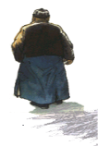
课文解析
儿 子 的 眼 泪
父 亲 的 语 言
父 亲 的 动 作
父 亲 的 背 影
感受父爱

Slide 14
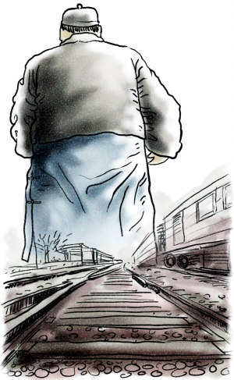
父亲的背影
1.文中一共写了几次“背影”？这几次背影各是在什么情况下出现的？分别有什么作用？

Slide 15
 | 场景 | 原句 | 作用
一 | 惦记背影（思念父亲） | “最不能忘记的是他的背影”。 | 开头点题 为后文作铺垫
二 | 刻画背影（望父买橘） | “这时我看见他的背影” | 肖像描写 呼应惨淡家境 动作描写 显出父亲的老态龙钟、步履艰难
三 | 惜别背影（父子分别） | “他的背影混入来来往往的人里” | 依依惜别 加深读者对 背影的印象
四 | 回忆背影（别后怀念） | “在晶莹的泪光中，又看见那肥胖的、青布棉袍黑布马褂的背影” | 流露出对父亲 的殷切怀念

Slide 16
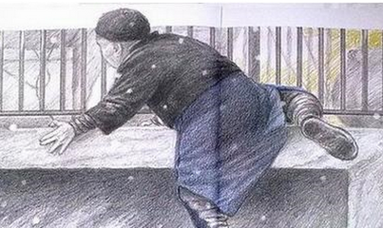
2、你认为哪个背影最感人，最能体现父亲对儿子真挚的爱？
父亲为儿子买橘子爬月台时的背影最感人。
这一部分具体涉到的细节：
1、父亲的穿戴
黑、青
2、走路的姿势
蹒跚
探、攀、缩、倾
3、爬月台的动作

Slide 17
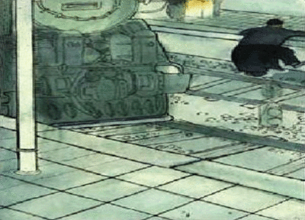
父亲的动作
戴
我看见他___着黑布小帽，__着黑布大马褂，深青布棉袍，蹒跚地___到铁道边，慢慢___身下去，尚不大难。可是他___过铁道，要___上那边月台，就不容易了。他用两手___着上面，两脚再向上___；他肥胖的身子向左微___，显出努力的样子。这时我看见他的背影，我的泪很快地流下来了。
穿
走
探
穿
爬
攀
缩
倾

Slide 18
3、文段赏析：他用两手攀着上面，两脚再向上缩；他肥胖的身子向左微倾，显出努力的样子。
这句话用特写镜头精细地描写年老的父亲过铁道、爬月台的动作，因为无物可抓，只能用手按住，然后用力支撑身体向上“攀”，“缩”字说明无处可蹬，脚是悬空的，这样把全身的力量集中在手上，“倾”形象地写出了父亲吃力地攀爬的困难但却很努力的样子，这个背影流露出了强烈的爱子之心和巨大的父爱力量，催人泪下。

Slide 19
父亲的语言
4、“事已如此，不必难过，好在天无绝人之路！”（父亲真的认为此事“不必难过”吗？他的话应该怎样理解？）
不是。面对解职失业和丧母的父亲心里比儿子更加悲苦和难过。可是，当他看见儿子难过得流泪的时候，却强抑巨大悲痛，反过来安慰儿子，表现父亲对儿子的爱是多么深切。（既是安慰儿子，也是自我安慰）

Slide 20
5、父亲送儿子上车，前后只说了四句话请找出来，并体会其中的深意。
<1>不要紧，他们去不好！
<2>我买几个橘子去。你就在此地，不要走动。
<3>我走了，到那边来信！
<4>进去吧，里边没人。
这几句简洁朴实的话语把父亲对儿子的无限怜惜、体贴、依依不舍的深情淋漓尽致地表现出来。

Slide 21
6、这4句朴实而简洁的话包含着父亲怎样的深情？请具体说明。
①不要紧，他们去不好。
——父亲当时急于谋事，在生存的巨大压力之下，忧心如焚，但是儿子在他心目中高于一切，惟恐儿子路上有什么闪失，所以最后决定还是由自己亲自送。

Slide 22
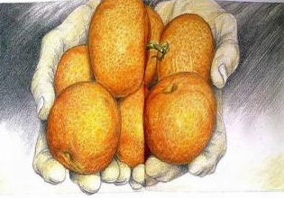
②我买几个橘子去。你就在此地，不要走动。
——父亲已经把儿子送上车，已经关照得无微不至，儿子也劝父亲可以走了，而父亲还觉得没有尽够心意，看见站上有卖橘子的，便要去给儿子买橘子。过铁道不容易，自己受点累，能让儿子受用，他是心甘情愿的。他还生怕儿子跟着出来，忘了行李。父亲的关怀真是无微不至。

Slide 23
③我走了，到那边来信!
——惦念路途平安，要等到儿子回到北京来信报平安，才能放心。
④进去吧，里边没人。
——走了几步就回头，可见心里还是惦记着儿子，依依不舍。又想到儿子所带的行李，叫儿子小心，什么都为儿子着想。

Slide 24
儿子的眼泪
7、文章除了写父亲外，还写了自己的感受，其中四次写了自己的流泪。在课文中找出来并说说表现了自己什么样的感情。
悲哀之泪（见父亲，睹家境，想祖母）；
感动之泪（望父买橘，父子离别）；
不舍之泪（背影远去，依依惜别）；
伤心之泪（再现背影，泪光莹莹）。
孝子

Slide 25
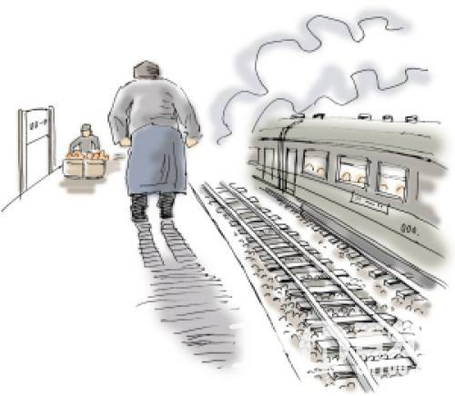
8、“这时我看见他的背影，我的泪很快地流下来了。”文中是怎样刻画父亲第一次的背影？“我”为什么流泪？
先通过衣着的描写，再通过动作的描写，显示出父亲行动的不便。形象地刻画出父亲吃力的样子。
作者看到父亲为了自己不辞辛苦，联想家中的变故，尤其是自己对父亲的嘲笑，流下眼泪是因情而至，是悔恨之泪。

Slide 26
9、文中第五段，有几次提到“聪明”这个词，请找出相关句子，理解这个词。
我那时真是聪明过分，总觉他说话不大漂亮，非自己插嘴不可，但他终于讲定了价钱；就送我上车。
我心里暗笑他的迂；他们只认得钱，托他们只是白托！而且我这样大年纪的人，难道还不能料理自己么？唉，我现在想想，那时真是太聪明了！

Slide 27
“聪明”一词是反语，是作者对当时自己行为的一种自责和反讽，悔恨自己当时没有理解父亲的一片苦心。
这种事后醒悟的话语，既突出了父亲对自己的关心，也表达了作者对父亲的爱。

Slide 28
10、课文结尾写父亲的背影，是“在晶莹的泪光中”，这是为什么？
父亲信上说到了“大去之期”，说明他的身体和心境都到了日薄西山的地步，想到父亲对自己的许多好处，想到父亲的背影，作者不禁泪如泉涌。
这个背影的勾勒，寄托了儿子对父亲深沉的思念，加深了读者对全文的印象，也呼应前文。

Slide 29
11、文中父亲为儿子做了哪几件事？
安慰儿子
感受父爱
送儿子上火车
慈
父
搬行李
过铁道买橘子
写信

Slide 30
12、从文中找到能体现作者情感态度的语句，并进行适当分析。
最不能忘记的是他的背影（惦念父亲）
暗笑他的迂……现在想想，那时真是太聪明了（反语）
我的泪很快地流下来了（感动的泪）
我的眼泪又来了（惜别的泪）
在晶莹的泪光中……背影（思念的泪）

Slide 31
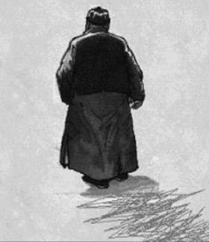
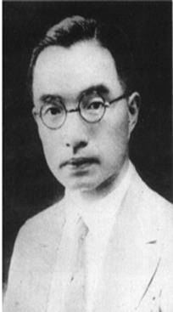
12、文中抒发了怎样的思想感情？
爱的表达和期待……
爱的理解和延续……
真挚地怜爱
父亲
儿子
深切地怀念

Slide 32
13、文章为何用《背影》做标题？用《父爱》或《父亲》好不好？
不好。
“背影”可以集中、强烈地表现父爱，它是精彩的瞬间，形象的定格。
“背影”这个视角很新颖，引人想象其正面形象，开拓想象空间，并且激起情感的激荡。
“背影”凝聚作者对父爱的独特发现和深刻认识，给人留下了不可磨灭的印象。
“背影”是全文的一个线索，将作者的情绪和文章的情感推向了高潮。

Slide 33
写法探究
本文有何写作特色？
朴实无华的语言；
客观写实的白描；
细致入微的细节；
事件的真实；
观察的仔细；
取材运用“截取片段”法。

Slide 34
板书设计
开篇设疑
惦记背影
（思念父亲）1
悲凉气氛
（别时家境）2-3
父子情深
铺垫背影
（细心关照）4-5
回忆往事
刻画背影
（父子分手）
6
惜别背影
（望父买橘）
别后思念
再现背影
（别后怀念）7

Slide 35
送行时的背影
（6）
送行前细心关照
（4-5）
分别时惨淡的家境
（2-3）
感情在逐渐往上升华
↑

Slide 36
见面背景
祖母死了
父亲失业
(祸不单行,家境惨淡）
悲哀之泪（见父亲 睹家境 想祖母）
感动之泪（望父亲买橘 父子离别）
感伤之泪（背影远去依依惜别）
伤心之泪（再现背影 泪光莹莹）
四次流泪
惦记背影（思念父亲）
刻画背影（望父买橘）
惜别背影（父子分手）
再现背影（别后怀念）
四个背影

Slide 37
课堂总结
本文追忆了作者八年前和父亲在浦口车站分别时的情景，刻画了一个感人至深的慈父形象，表达出真挚深沉的父子之情，抒发了作者对父亲深切的思念之情。

Slide 38
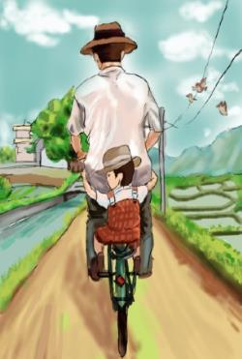
拓展提升
关于“父亲”的名言警句
1.父亲可以牺牲自己的一切，包括自己的生命。
（达·芬奇）
2.父亲的德行是儿子最好的遗产。
（塞万提斯）
3.父爱是沉默的，如果你感觉到了，那就不是父爱了！
（冰心）

Slide 39
课后练习
1、有感情地朗读课文，体会其中抒发的思想感情。
2、小作文：你父母疼爱你的哪件事深深地感动过你？请将事情经过写出来。

Slide 40
谢谢观看！

